Slide 1
Chap 2. 化学热力学初步

Slide 2
引 言
什么热力学？
为什么要学热力学？
热力学解决什么问题？
掌握哪些基本理论和概念？
Notes:
第三章所学的化学反应速率属于化学动力学问题,这一章我们就要学习化学热力学问题。热力学的理论基础是热力学第一定律和第二定律。我们把热力学原理和方法用于研究化学现象以及与化学现象有关的物理现象的分支叫做化学热力学。化学热力学主要解决化学反应中的三个问题：1、化学反应中的能量转化问题；2、化学反应的方向性；3、反应进行的程度。热力学只讨论宏观体系，不考虑物质的微观结构。因此，对于涉及微观结构的性质，如反应速率和反应历程，则不能做出本质的具体解答。本章教学要点：1. 掌握热力学函数U、H、S、G的物理意义。2. 应用热力学函数进行计算，根据热力学函数进行反应自发性的判断。3. 掌握吉布斯-赫姆霍兹公式，计算及其应用。这一章的内容分三小节。

Slide 3


引 言
为什么水从高处往低处流？
为什么盐酸和氢氧化钠瞬间反应？
Notes:
第三章所学的化学反应速率属于化学动力学问题,这一章我们就要学习化学热力学问题。热力学的理论基础是热力学第一定律和第二定律。我们把热力学原理和方法用于研究化学现象以及与化学现象有关的物理现象的分支叫做化学热力学。化学热力学主要解决化学反应中的三个问题：1、化学反应中的能量转化问题；2、化学反应的方向性；3、反应进行的程度。热力学只讨论宏观体系，不考虑物质的微观结构。因此，对于涉及微观结构的性质，如反应速率和反应历程，则不能做出本质的具体解答。本章教学要点：1. 掌握热力学函数U、H、S、G的物理意义。2. 应用热力学函数进行计算，根据热力学函数进行反应自发性的判断。3. 掌握吉布斯-赫姆霍兹公式，计算及其应用。这一章的内容分三小节。

Slide 4
引 言
化学研究
结构组成：原子结构；分子结构；宏观物质
性质应用：描述变化规律；推测变化结果
化学性质（反应方程式）
方向：自发进行方向
程度：化学平衡
能量：热效应
Notes:
第三章所学的化学反应速率属于化学动力学问题,这一章我们就要学习化学热力学问题。热力学的理论基础是热力学第一定律和第二定律。我们把热力学原理和方法用于研究化学现象以及与化学现象有关的物理现象的分支叫做化学热力学。化学热力学主要解决化学反应中的三个问题：1、化学反应中的能量转化问题；2、化学反应的方向性；3、反应进行的程度。热力学只讨论宏观体系，不考虑物质的微观结构。因此，对于涉及微观结构的性质，如反应速率和反应历程，则不能做出本质的具体解答。本章教学要点：1. 掌握热力学函数U、H、S、G的物理意义。2. 应用热力学函数进行计算，根据热力学函数进行反应自发性的判断。3. 掌握吉布斯-赫姆霍兹公式，计算及其应用。这一章的内容分三小节。

Slide 5
引 言
物理化学的基本理论
热力学：解决方向与进行程度问题
动力学：解决途径与速率问题
电化学：解决氧化还原反应方向与进行程度问题；化学能与电能转换等问题
对应的学习内容
热力学—化学热力学初步；各类化学平衡
动力学—化学反应速率
电化学—氧化还原反应与电极电势
Notes:
第三章所学的化学反应速率属于化学动力学问题,这一章我们就要学习化学热力学问题。热力学的理论基础是热力学第一定律和第二定律。我们把热力学原理和方法用于研究化学现象以及与化学现象有关的物理现象的分支叫做化学热力学。化学热力学主要解决化学反应中的三个问题：1、化学反应中的能量转化问题；2、化学反应的方向性；3、反应进行的程度。热力学只讨论宏观体系，不考虑物质的微观结构。因此，对于涉及微观结构的性质，如反应速率和反应历程，则不能做出本质的具体解答。本章教学要点：1. 掌握热力学函数U、H、S、G的物理意义。2. 应用热力学函数进行计算，根据热力学函数进行反应自发性的判断。3. 掌握吉布斯-赫姆霍兹公式，计算及其应用。这一章的内容分三小节。

Slide 6
Chap 2. 化学热力学初步
一、热力学常用术语
二、热力学第一定律
三、化学反应的热效应
四、化学反应的方向
Notes:
第三章所学的化学反应速率属于化学动力学问题,这一章我们就要学习化学热力学问题。热力学的理论基础是热力学第一定律和第二定律。我们把热力学原理和方法用于研究化学现象以及与化学现象有关的物理现象的分支叫做化学热力学。化学热力学主要解决化学反应中的三个问题：1、化学反应中的能量转化问题；2、化学反应的方向性；3、反应进行的程度。热力学只讨论宏观体系，不考虑物质的微观结构。因此，对于涉及微观结构的性质，如反应速率和反应历程，则不能做出本质的具体解答。本章教学要点：1. 掌握热力学函数U、H、S、G的物理意义。2. 应用热力学函数进行计算，根据热力学函数进行反应自发性的判断。3. 掌握吉布斯-赫姆霍兹公式，计算及其应用。这一章的内容分三小节。

Slide 7
2.1 热力学常用术语
一、体系和环境
体系：被研究的对象，也称系统；
环境：体系以外,与其密切相关的部分。
体系
环
境
Notes:
体系：作为研究对象的一部分物体，包含一定种类和一定数量的物质。

Slide 8
2.1 热力学常用术语
隔热层
环境
体系
敞开体系 封闭体系 孤立体系
物质交换： 有 无 无
能量交换 ： 有 有 无
Notes:
体系：作为研究对象的一部分物体，包含一定种类和一定数量的物质。

Slide 9
二、状态和状态函数
2.1 热力学常用术语
由压力、温度、体积和物质的量等物理量所 确定下来的体系存在的形式称为体系的状态(state)。
换句话说，状态就是体系各种宏观性质的综合表现。
体系的任何一种性质发生变化，体系就从一种状态过渡到另一种状态。

Slide 10
二、状态和状态函数
2.1 热力学常用术语
确定体系状态的物理量称为状态函数(state function)。
如:某理想气体体系n = 2 mol，p = 1.013 × 10 ⁵ Pa，V = 44.8 dm ³ ，T = 273.15 K
这就是一种状态。
因而 n、p、V、T 都是体系的状态函数。
Notes:
它们之间满足pV＝nRT的函数关系，其中R为常数，p、V、n、T均为可变量，如果它们中的任意三个被确定，则第四个也就随之被确定。
这就是一种状态。是由 n、p、V、T 所确定下来的体系的一种存在形式 。

Slide 11
状态函数的特征：
2.1 热力学常用术语
二、状态和状态函数
(1) 状态一定,状态函数一定。
(2) 状态变化,状态函数也随之而变,且状态函数的变化值只与始态(initial state) 、终态(final state)有关,而与变化途径无关。
Notes:
体系一旦恢复到原来状态，状态函数也恢复到原来的数值。

Slide 12
（I）加 压
始 态
P₁=101.3kPa
T₁=373K
V₁=2m³
P₂=202.6kPa
T₂=373K
V₂=1m³
终 态
P₃=303.9kPa
T₃=473K
V₃=0.845m³
（II）加压、升温
减压、降温
△P=P₂-P₁ △T=T₂-T₁ △V=V₂-V₁
理想气体变化的两种不同途径

Slide 13
体系的广度性质和强度性质
根据与物质的量的关系，状态函数分为两类：
广度性质(extensive property)：与体系中物质的量成正比的物理量，具有加和性。
强度性质(intensive property)：数值上不随体系中物质总量的变化而变化的物理量，没有加合性。 如：50℃的水与50℃的水相混合，水温仍为50℃。
Notes:
根据描述体系性质的物理量与体系中物质的量的关系，可以将状态函数分为两类：
具有广度性质(extensive property)的物理量，这类性质具有加合性。是体系中各部分该性质的总和。：如体积V、物质的量n、质量m及后面将介绍的热力学能、焓、熵、自由能等。
具有强度性质(intensive property)的物理量，这些性质没有加合性。仅取决于体系的特征。如温度、压力、密度等。例如50℃的水与50℃的水相混合，水的温度仍为50℃。

Slide 14
三、过程和途径
2.1 热力学常用术语
状态变化的经过称为过程(process)。
恒温过程:始态、终态温度相等，并且过程中始终保持这个温度。 ΔT = 0
恒压过程:始态、终态压力相等，并且过程中始终保持这个压力。 ΔP = 0
恒容过程:始态、终态容积相等，并且过程中始终保持这个容积。 ΔV = 0
绝热过程:体系与环境无热量交换。Q = 0

Slide 15
完成过程的具体步骤称为途径(path)。
恒温过程
298 K，101.3 kPa
298K，506.5 kPa
实
恒压过程
际
恒压过程
途径
途径
过
程
(II)
(I)
恒温过程
375 K，101.3 kPa
375 K，506.5 kPa
实际过程与完成过程的不同途径

Slide 16
2.2 热力学第一定律
一、热和功
热（Heat）：系统与环境之间由于存在温差而传递的能量。
系统吸热: Q >0；
系统放热: Q <0。

Slide 17
功( W )：系统与环境之间除热之外以其它形式传递的能量 。
系统对环境做功，W<0（失功）；
环境对系统做功，W>0（得功）。
Q、W：得到为正
失去为负
热和功不是状态函数，不取决于过程的始、终态，而与途径有关。

Slide 18
关于体积功
体积功W:
W = -F_{ex}×l
= -p_{ex} × A × l
= -p_{ex} × (V₂-V₁)
= -p_{ex} × ΔV
V₂
p_{ex}
V₁
非体积功:如电功、机械功

Slide 19
热和功与途径的关系
1 × 10 ⁵ Pa
16 dm³
理想气体恒温膨胀：
4×10⁵Pa
4dm³
ΔT = 0
1×10⁵Pa
16dm³
途径A：反抗外压p=1×10⁵Pa
一次膨胀
W_{A}= -p ΔV
= -1×10⁵Pa×(16-4) ×10⁻³m³
=-1200J
4 × 10 ⁵ Pa
4 dm³

Slide 20
途径 B：分两步膨胀
反抗外压p₁=2×10⁵Pa ,
膨胀到8dm³
W_{A}= -p₁ ΔV
= -2×10⁵×(8-4) ×10⁻³
=-800（J）
1×10⁵Pa
16dm³
2×10⁵Pa
8dm³
4 × 10 ⁵ Pa
4 dm³

Slide 21
2 ) 再反抗外压 p₂ = 1 × 10 ⁵ Pa ，
膨胀到 16 dm³
W₂ = - p_{外} ΔV
= - 1 × 10 ⁵ × ( 16 － 8 ) × 10^{－3}
= - 800 （J）
W_{B} = W₁ + W₂ = （- 800） + （- 800 ）
= - 1600 ( J )
途径不同，完成同一过程时，体系的功W不相等。由热力学第一定律可知，热量Q也不等。

Slide 22
二、内能
2.2 热力学第一定律
内能(internal energy):体系内部一切能量的总和（包括位能、平动能、电子的动能及核能等）。用U表示。
内能不包括体系整体运动的动能和在外场中的势能。
也称为热力学能(thermodynamic energy)
Notes:
体系的内能一般包括：分子运动的动能(即平动能和转动能)，分子间的势能（即分子间互相吸引和排斥的能量），分子内的能量（即分子内电子与原子核的作用能、原子核与原子核间的作用能、电子与电子间的作用能）。还包括：原子振动能、化学键能、电子激发能、原子核内的能量、核内粒子之间的作用能量等。

Slide 23
关于内能
2.2 热力学第一定律
内能是状态函数，△U=U₂-U₁只取决于始态和终态，与途径无关。
绝对值无法确定,但体系的状态一定时，内能是一个固定值；
体系状态发生改变时，体系和环境有能量交换，有热和功的传递，因此可确定体系内能的变化值△U。

Slide 24
三、热力学第一定律
2.2 热力学第一定律
热力学第一定律（the first law of thermo-dynamics）就是能量转化与守恒定律，即能量只能从一种形式转化为另一种形式，从一个物体传递给另一个物体，但在转化和传递过程中，能量的总数量不变。在任何孤立体系中，储存的总能量(内能)保持不变。

Slide 25

热力学第一定律
Q
U₁ U₂
U₂ = U₁ + Q + W
U₂ - U₁ = Q + W
W
对于封闭系统，热力学第一定律为：
∆U = Q + W

Slide 26
2.3 化学反应的热效应
一、化学反应的热效应
热化学(thermochemistry)：研究反应热效应的学科称作热化学。
在化学反应中，当反应物和产物具有相同的温度，并且除体积功外不做其它功，这时体系吸收或放出的热量称为化学反应的热效应(heat effect)，简称反应热(heat of reaction)。
Notes:
化学反应总是伴随着热量的放出或吸收。反应物化学键的断裂要吸收热量，产物化学键的形成要放出热量。这种由化学键的断裂和生成所引起的热量变化就决定了是放热反应还是吸热反应。有热量放出的反应称为放热反应(exothermal reaction)，反应中吸收热量的反应称为吸热反应(endothermal reaction)。研究化学反应热变化的一门学科，称为热化学(thermochemistry)。

Slide 27
化学反应中的内能变化
2.3 化学反应的热效应
热力学第一定律的数学表达式中的W包括体积功(W_{体})和非体积功(W′)两项，即
W＝W_{体}＋W ′
对于化学反应，在变化过程中只涉及体积功，即W ′＝0，由于W_{体}＝–p△V，所以热力学第一定律的数学式可写为：
△U＝Q – p△V

Slide 28
等容反应热
如果化学反应是在体积不变(等容)的条件下进行，△V＝0，则：
△U＝Q_{v}
该式中Q_{v}表示体积不变的等容反应热，表明在封闭体系中，不做其它功的条件下，等容过程中体系吸收的热量Q_{v}全部用来增加体系的内能。

Slide 29
等压反应热
在等压条件下，体系的容积与热量同时发生变化。就吸热反应来说，体系吸收了总热量Q_{p} (Q_{p}表示压力不变的等压热效应)，一部分要用于对外做体积功(–p△V)，而另一部分要用于增加体系的内能(△U)。 即
△U＝Q_{p}– p△V
Notes:
在实验室或在生物体内进行的化学反应，一般不是在恒容下进行，而常在恒压下进行，即在普通大气压下实现化学反应。

Slide 30
焓的概念
Q_{p}可表示为： Q_{p} ＝△U＋p△V
＝ U₂－U₁＋p(V₂－V₁)
＝ U₂－U₁＋pV₂－pV₁
＝ (U₂ ＋pV₂)－(U₁＋pV₁)
在热力学中，我们把(U+pV)定义为焓(enthalpy)，用符号H表示，
即：H＝U＋pV
∴ Q_{p} ＝ΔH

Slide 31
ΔH的物理意义
在封闭体系中，在等压且不做其它功的条件下，体系吸收的热量Q_{p}全部用来增加体系的焓。即等压反应热就是体系的焓变。
由于U、p和V都是状态函数，所以H也是一个状态函数。
ΔH = ΔU + pΔV = Q_{p}

Slide 32
Qp与Qv之间的关系
Q_{p} = ΔH = ΔU + p ΔV = Q_{v} + ΔnRT
对液态和固态反应，Q_{p} ≈ Q_{v}, ΔH ≈ ΔU
对于有气体参加的反应，ΔV ≠ 0, Q_{p} ≠Q_{v}
ΔH > 0 体系从环境吸收热量，吸热反应；
ΔH < 0 体系向环境放出热量，放热反应。
适用条件：
封闭体系，等温等压，只做体积功。

Slide 33
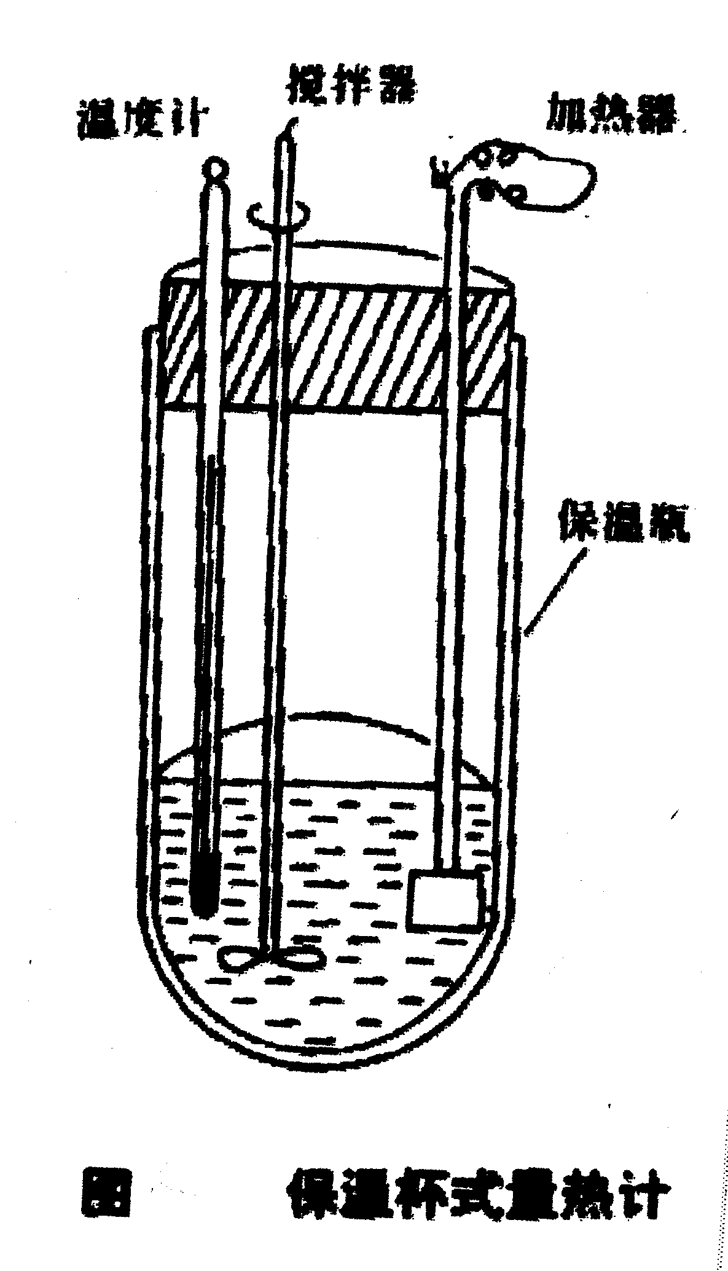
反应热的测量
1）等压反应热 Q_{p}——保温杯式量热计（测液相反应的反应热，溶解热，中和热等）
Q_{放} = Q_{吸}
Q_{p} = Q_{溶液}+ Q_{杯}
Q_{p} = Δ T ( C_{p} + C )
C_{p}：内容物（包括产物和剩余的反应物）的热容，指内容物升高 1 K 所需要的热量；
C ：量热计常数，整个量热计升高 1 K 所需要的热量。
保温杯式量热计
Notes:
反应放出的热量，使量热计及其内容物（包括产物和剩余的反应物）从原来温度升高到反应后的温度。测得温度升高值 Δ T 。

Slide 34
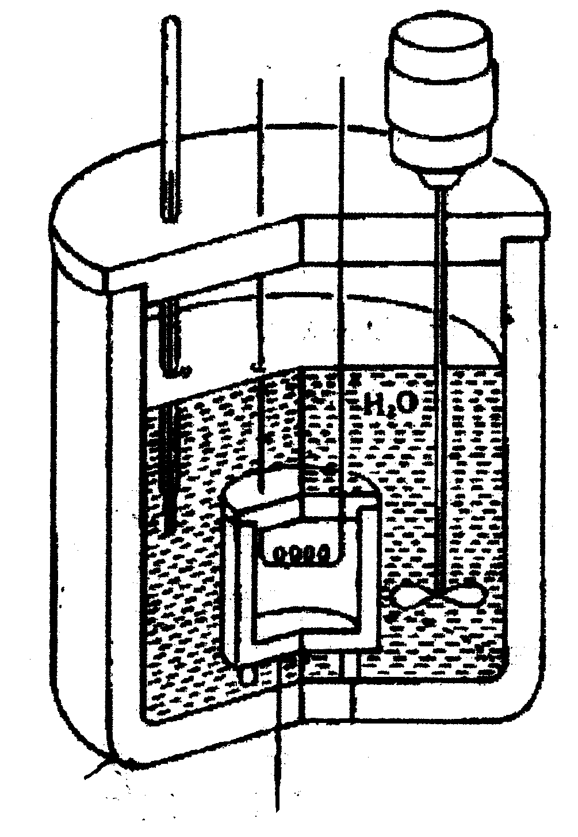
反应热的测量
2）等容反应热 Q_{v}——弹式量热计(测定燃烧热)
Q_{放}= Q_{吸}
Q_{v} = Q_{水}+ Q_{弹}
=4.18×m×ΔT +C×ΔT
设：水浴中水量为 m (g), 水的比热是4.18 J · g⁻¹ · ℃ ⁻¹,温升为 ΔT ℃；
C 是量热计常数。
弹式量热计
绝热外套
钢弹（氧弹）

Slide 35
例1：用弹式量热计测得298K时，燃烧1mol正庚烷的等容反应热为- 4807.12 kJ⋅mol⁻¹,求其Q_{p}值。
解：C₇H₁₆(l) + 11O₂(g) → 7CO₂(g)+ 8H₂O(l)
Δn = 7 - 11 = - 4mol
Q_{p} = Q_{v} + ΔnRT
= - 4807.12 kJ⋅mol⁻¹+
(- 4)mol ×8.314J⋅K⁻¹⋅mol⁻¹ × 298 K /1000
= - 4817.03 kJ⋅mol⁻¹

Slide 36
R = 8.314 J⋅ K⁻¹ ⋅ mol⁻¹
= 8.314 Pa⋅m³ ⋅ K⁻¹ ⋅ mol⁻¹
= 8.314 kPa⋅dm³ ⋅ K⁻¹ ⋅ mol⁻¹

Slide 37
例2: 在101.3 kPa条件下，373 K时，反应 2H₂(g)+O₂(g) = 2H₂O(g)的等压反应热是
-483.7kJ·mol^{–1}，求生成1mol H₂O(g)时的等压反应热Q_{P}及等容反应热Q_{V} 。
解：① 由于H₂(g)+ 1/2O₂(g) = H₂O(g)
∵ 反应在等压条件下进行，
∴ Q_{p} = Δ H = 1/2(- 483.7)
= - 241.9 kJ · mol ^{– 1}

Slide 38
② H₂(g)+ 1/2O₂(g) = H₂O(g)
Δn = - 0.5mol，
∴ pΔV = ΔnRT
= - 0.5 × 8.314 × 373
= - 1.55 kJ · mol ^{– 1}
∵ Q_{p} = Q_{v} + ΔnRT
∴ Q_{v} = Q_{p} – ΔnRT
= - 241.9 – (-1.55)
= - 240.35 kJ · mol ^{– 1}

Slide 39
二、反应进度概念
2.3 化学反应的热效应
煤炭燃烧中的重要反应:
C + O₂ —— CO₂
是放热反应，放热多少和反应掉多少煤炭有关。
因此要规定一个物理量，表明反应进行多少，以便计算反应热。
Notes:
消耗掉 1 mol 和 2 mol 碳时，放热多少并不一样。但方程式给出的只是 C，O2 和 CO2 的比例关系，并不能说明某时刻这一反应实际进行多少。因而，不能知道放热多少。

Slide 40
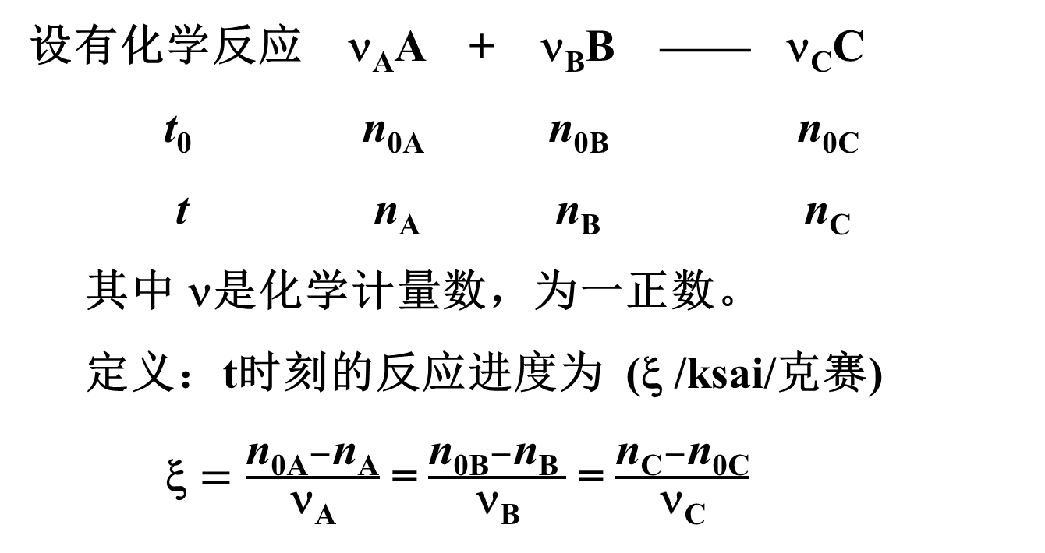
2.3 化学反应的热效应
二、反应进度概念
设有化学反应 ν_{A}A + ν_{B}B —— ν_{C}C
t₀ n_{0A} n_{0B} n_{0C}
t n_{A} n_{B} n_{C}
其中 ν是化学计量数，为一正数。
定义：t时刻的反应进度为 (ξ /ksai/克赛)
$\text{}=\frac{\text{n}\text{0}\text{A}−\text{n}\text{A}}{\text{ν}\text{A}}$ = $\frac{\text{n}\text{0}\text{B}−\text{n}\text{B} }{\text{ν}\text{B}}$ = $\frac{\text{n}\text{C}−\text{n}\text{0}\text{C}}{\text{ν}\text{C}}$
Notes:
ξ=-△n(反应物)/v(反应物)= △n(生成物)/v(生成物)

Slide 41
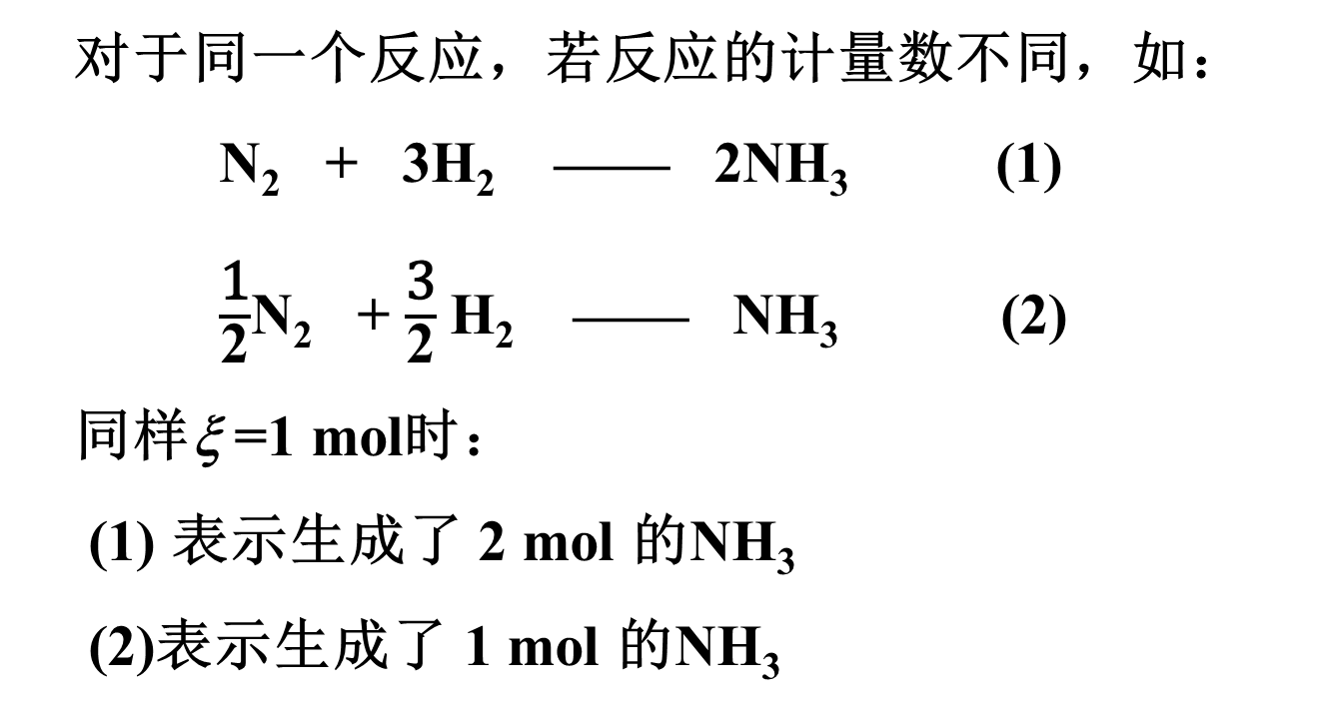
2.3 化学反应的热效应
二、反应进度概念
对于同一个反应，若反应的计量数不同，如：
N₂ + 3H₂ —— 2NH₃ (1)
$\frac{\text{1}}{\text{2}}$N₂ + $\frac{\text{3}}{\text{2}}$H₂ —— NH₃ (2)
同样$\text{}$ =1 mol时：
(1) 表示生成了 2 mol 的NH₃
(2)表示生成了 1 mol 的NH₃
Notes:
ξ=-△n(反应物)/v(反应物)= △n(生成物)/v(生成物)

Slide 42
三、热化学方程式
2.3 化学反应的热效应
标明参与反应的各物质状态、反应温度、压力和热效应的化学方程式，叫做热化学方程式。
2H₂（g）+ O₂（g）= 2H₂O（g）
Δ_{r}H_{m}^{θ}(298) = - 483.6 kJ⋅mol⁻¹
r : reaction； m :反应进度为1mol ；
θ ：热力学标准态。
Δ_{r}H_{m} ^{θ}表示反应的标准摩尔焓变。

Slide 43
2.3 化学反应的热效应
三、热化学方程式
书写热化学方程式：
1.注明反应的温度和压强条件；
2.注明反应物与生成物的聚集状态（g-气态;
l-液态 ；s-固态）；
Δ_{r}H_{m} ^{θ} 值与状态有关，如：
2H₂(g) + O₂(g) = 2H₂O (g), Δ_{r}H_{m} ^{θ} = -483.6 kJ·mol⁻¹
2H₂(g) + O₂(g) = 2H₂O (l), Δ_{r}H_{m} ^{θ} = -571.68 kJ·mol⁻¹
Notes:
如果温度为298K，压强为P^{θ}时，习惯上不注明。

Slide 44
2.3 化学反应的热效应
三、热化学方程式
3.化学计量数不同，其摩尔反应热不同；
H₂(g)+1/2O₂(g)=H₂O(g) Δ_{r}H_{m}^{θ}= -241.8 kJ⋅mol⁻¹
2H₂(g)+ O₂(g)= 2H₂O(g) Δ_{r}H_{m}^{θ}= - 483.6 kJ⋅mol⁻¹
4.正逆反应的反应热数值相等，符号相反。
H₂(g) +1/2 O₂(g)=H₂O (g),Δ_{r}H_{m}^{θ}= -241.8 kJ·mol⁻¹
H₂O (g) = H₂(g) +1/2 O₂(g),Δ_{r}H_{m}^{θ}= 241.8 kJ·mol⁻¹

Slide 45
四、Hess定律
2.3 化学反应的热效应
标准状态
在温度T和标准压力p ^{θ} （100kPa）下物质的状态称标准状态（standard state），简称标准态。

Slide 46
热力学标准态(θ) ：
(1)反应物或生成物都是气体时，各物质分压为1×10⁵ Pa；
(2)反应及生成物都是溶液状态时，各物质的浓度b_{B}=1mol⋅kg⁻¹（近似1mol⋅dm⁻³）;
(3)固体和液体的标准态则指处于标准压力下的纯物质,x=1；
(4)标准态对温度没有规定。

Slide 47
反应热的计算
盖斯定律：一个反应若能分解成2步或几步实现，则总反应的ΔH等于各分步反应ΔH值之和。
盖斯定律实质上是热力学第一定律在热化学中应用的必然结果。因为焓(或内能)是状态函数，只要化学反应的始态和终态一定，则Δ H (或Δ U)便是定值，与反应途径无关。
Notes:
1840年盖斯(Hess)通过大量实验，总结出一条规律，即

Slide 48
盖斯定律的应用
根据盖斯定律，可以用少量已知的热效应数据计算出许多化学反应的热效应。
例如：
2C+O₂=2CO Δ_{r}H^{θ}
C+O₂=CO₂ Δ_{r}H₁^{θ}
2CO+O₂=2CO₂ Δ_{r}H₂^{θ}
Δ_{r}H^{θ}= 2Δ_{r}H₁^{θ} - Δ_{r}H₂^{θ}
Notes:
尤其是某些反应的热效应不易准确地直接测定（如有的反应进行得太慢，时间太长，量热计散失热量太多，误差太大）或根本不能直接测定，更需要利用盖斯定律间接进行计算。
碳与氧化合生成一氧化碳的反应热是很难准确测定的，因为无法控制C在氧气中燃烧只生成CO。但是，碳与氧化合生成二氧化碳，一氧化碳与氧化合生成二氧化碳两个反应的热效应却是很容易测定的，因而可用盖斯定律把碳与氧化合成一氧化碳的反应热间接地计算出来。

Slide 49
五、标准摩尔生成焓
2.3 化学反应的热效应
某温度时，在1.013 ×10⁵Pa 压强下，由处于标准状态的各种元素的最稳定单质，生成标准状态的 1 mol 某物质时的热效应，叫做该物质的标准(摩尔)生成焓(standard molar enthalpy of formation)，用Δ _{f}H^{θ}_{m}表示。 单位为 kJ · mol ⁻¹ 。
最稳定单质的标准生成焓 都等于零。如有几种同素异形体，最稳定的却只有一种。如碳有金刚石和石墨，石墨是最稳定单质；磷有红磷和白磷，白磷是最稳定单质。
Notes:
根据上述定义，最稳定单质的标准生成焓△_{f}H^{θ}都等于0。
有了标准生成焓就可以用盖斯定律去计算在该条件下的反应热了。如P59例4-4，你们自己看一下。
人们根据大量试验， 测得 298 K 时的各种物质的标准生成热，将其列成表，供查阅使用。见P60表4-1及附录397页。

Slide 50
标准生成焓的应用
Δ_{r} H^{θ}_{m} ( II )
反应物
生成物
II
Δ_{r}H^{θ}_{m} ( I )
= ∑ ν_{i} Δ_{f} H^{θ}_{m} (反)
Δ_{r} H^{θ}_{m} (III)
= ∑ ν_{i} Δ_{f} H^{θ}_{m} (生)
I
III
单 质

Slide 51
根据 Hess 定律：
Δ_{r}H^{θ}_{m} ( I ) + Δ_{r}H^{θ}_{m} ( II ) = Δ_{r}H^{θ}_{m} (III)
所以 Δ_{r}H^{θ}_{m} ( II ) = Δ_{r}H^{θ}_{m} (III) － Δ_{r}H^{θ}_{m} ( I )
即
Δ_{r}H^{θ}_{m}= ∑ν _{i} Δ _{f} H^{θ}_{m} ( 生 )-∑ν _{i} Δ _{f} H^{θ}_{m} ( 反 )
由于各物质的Δ _{f} H^{θ}_{m}有表可查，故用此公式可求出各种反应的焓变Δ_{r}H^{θ}_{m}，即求出反应的热效应。

Slide 52
例3: 计算反应
CaCO₃(s) =CaO(s)+CO₂(g) 的热效应。
解： CaCO₃(s) = CaO(s) + CO₂ (g)
Δ _{f}H_{m}^{θ}/kJ⋅mol⁻¹ -1206.9 -635.6 -393.5
∴ Δ _{r}H_{m}^{θ}=[(-635.6) + (-393.5) – (-1206.9)]
= 177 kJ⋅mol⁻¹
为吸热反应，反应热为177 kJ⋅mol⁻¹ 。

Slide 53
例4: 计算反应3C₂H₂(g)= C₆H₆(g) 的热效应。
解： 3C₂H₂(g) = C₆H₆(g)
Δ_{f}H_{m}^{θ}/kJ⋅mol⁻¹ 227 83
∴ Δ_{r}H_{m} ^{θ} = 83 – 3×227 = –598 kJ⋅mol⁻¹
为放热反应，反应热为 – 598 kJ⋅mol⁻¹。

Slide 54
六、标准摩尔燃烧焓
2.3 化学反应的热效应
在标准压力和指定温度下，1 mol 物质完全燃烧的恒压热效应，叫做该物质的标准(摩尔)燃烧焓(standard molar enthalpy of combustion)，用Δ_{c}H^{θ}_{m}表示。 单位为 kJ · mol ⁻¹ 。
完全燃烧是指被燃烧的物质变成最稳定的燃烧产物。C→CO₂ ; H→H₂O
Notes:
根据上述定义，最稳定单质的标准生成焓△_{f}H^{θ}都等于0。
有了标准生成焓就可以用盖斯定律去计算在该条件下的反应热了。如P59例4-4，你们自己看一下。
人们根据大量试验， 测得 298 K 时的各种物质的标准生成热，将其列成表，供查阅使用。见P60表4-1及附录397页。

Slide 55
标准摩尔燃烧焓的应用
Δ_{r} H^{θ}_{m} ( III )
反应物
生成物
III
Δ_{r}H^{θ}_{m} ( I )
= ∑ ν_{i} Δ_{c} H^{θ}_{m} (反)
Δ_{r} H^{θ}_{m} (II)
= ∑ ν_{i} Δ_{c} H^{θ}_{m} (生)
I
II
燃烧产物
Δ_{r} H^{θ}_{m} ( II ) =∑ ν_{i} Δ_{c} H^{θ}_{m} (反)-∑ ν_{i} Δ_{c} H^{θ}_{m} (生)

Slide 56
2.4 化学反应的方向（线上自主学习）
了解自发过程的概念、自发过程的特征
了解混乱度的概念，熵的定义，熵的物理意义
了解热力学第二定律、第三定律
掌握焓判据、熵判据
熟悉规定熵的概念，掌握化学反应熵的计算
掌握吉布斯自由能概念，吉布斯自由能计算公式
掌握吉布斯自由能判据的应用
Notes:
（1）热自然地从高温物体传到低温物体，直到没有温差(即热平衡)为止。
（2）在没有维持压力差的机械壁的情况下，气体自然地从压力大的一方往压力小的一方扩散，直到无压力差(即压力平衡)为止。
（3）溶质自然地从浓度大的一方往浓度小的一方转移，直到体系内各部分组成相同（即物质平衡）为止。

Slide 57
2.4 化学反应的方向（线上自主学习）
线上学习提纲
主线：自发过程→化学反应自发过程→自发过程预判→自发过程的判据（焓判据，熵判据，吉布斯自由能判据）；
思考：自然界自发过程原因？一般化学反应的自发原因？冰自动化成水？水在低温下自动结冰？
重点：吉布斯自由能判据应用。
Notes:
（1）热自然地从高温物体传到低温物体，直到没有温差(即热平衡)为止。
（2）在没有维持压力差的机械壁的情况下，气体自然地从压力大的一方往压力小的一方扩散，直到无压力差(即压力平衡)为止。
（3）溶质自然地从浓度大的一方往浓度小的一方转移，直到体系内各部分组成相同（即物质平衡）为止。

Slide 58
自发过程
日常生活中可以看到许多自然发生的变化。
（1）有温差的物体接触
（2）有压力差的气体
（3）有浓度差的溶液相接触
（4）盐酸与氢氧化钠放在一起
热平衡
压力平衡
物质平衡
自动生成氯化钠和水
Notes:
（1）热自然地从高温物体传到低温物体，直到没有温差(即热平衡)为止。
（2）在没有维持压力差的机械壁的情况下，气体自然地从压力大的一方往压力小的一方扩散，直到无压力差(即压力平衡)为止。
（3）溶质自然地从浓度大的一方往浓度小的一方转移，直到体系内各部分组成相同（即物质平衡）为止。

Slide 59
熵的物理意义
1、熵是大量粒子构成的体系微观状态数的量度。
2、在孤立体系中，自发过程的方向总是熵增大的方向，直到熵值达到最大值为止。
3、可以把熵值增加作为判断变化方向的依据，简称为熵判据(entropy criterion)。
Notes:
1、熵值越大，表示体系所处状态的微观状态数越多，即混乱度越大。
熵是广度性质，具有加合性。

Slide 60
反应自发性的焓判据（不完善）
焓判据：
ΔH < 0 放热反应， 反应自发进行
ΔH > 0 吸热反应， 反应不能自发进行
但是，H₂O(s) = H₂O(l) ΔH^{θ} = 6.01 kJ/mol可自发进行。因为ΔS > 0 。

Slide 61
反应自发性的熵判据
熵增加原理：孤立体系有自发倾向于混乱度增加的趋势。
热力学第二定律的熵表述：
热力学第二定律-克劳修斯(Clausius)的说法: 不可能把热从低温物体传到高温物体，而不引起其它变化。
热力学第二定律-开尔文(Kelvin)的说法: 不可能从单一热源取出热使之完全变为功, 而不引起其它变化。
Notes:
由此我们会想到,化学反应一般是在恒温、恒压、与周围环境有能量交换的情况下进行的，如果用△_{r}S来判断反应的方向和限度时，必须考虑环境的熵变，计算比较麻烦。需要有一个将热效应与混乱度综合考虑的判断标准，就是反应的自由能变化。

Slide 62
反应自发性的熵判据
熵增加原理：孤立体系有自发倾向于混乱度增加的趋势。
ΔS_{孤} > 0 自发
ΔS_{孤} < 0 非自发
ΔS_{孤} = 0 体系处于平衡状态
但对于封闭体系，上述结论不适用：
-10℃的液态水会自动结冰，尽管是熵减少。因为结冰过程中，体系放热到环境(ΔH < 0)。
Notes:
由此我们会想到,化学反应一般是在恒温、恒压、与周围环境有能量交换的情况下进行的，如果用△_{r}S来判断反应的方向和限度时，必须考虑环境的熵变，计算比较麻烦。需要有一个将热效应与混乱度综合考虑的判断标准，就是反应的自由能变化。

Slide 63
纯物质的规定熵
热力学第三定律：在0K时，任何纯物质的完整晶体熵值为零。
标准压力下1mol某纯物质的规定熵称标准熵，用符号 表示，单位J·K⁻¹·mol⁻¹。通常数据表中采用的是物质在298K时的标准熵。
同一物质，S_{g}>S_{l}>S_{s} 。
同一物态的物质，分子中原子或电子数目较多者熵值较大。
Notes:
因为在 0K时，晶体粒子的热运动停止，粒子完全固定在一定位置上，微观状态数 Ω 为 1，所以熵 S = 0 。

Slide 64
化学反应熵变的计算
计算化学反应的标准熵变Δ_{r}S^{θ}可以用生成物的标准摩尔熵的总和减去反应物的标准摩尔熵的总和：
Δ _{r}S^{θ}＝∑ν_{i} Δ _{r}S^{θ}_{m} (生成物)－∑ν_{i} Δ _{r}S^{θ}_{m} (反应物)

Slide 65
吉布斯自由能变和化学反应方向
1876年吉布斯(Gibbs)提出并证明了衡量反应自发性的标准是它产生非体积功的本领。在恒温、恒压下，如果一个反应无论在理论或实践上都能用来做非体积功，则这个反应是自发的。如果要环境提供非体积功才能发生，则这个反应就是非自发的。
Notes:
非体积功即有用功。
根据大量实验事实，吉布斯找到了一个可作为恒温、恒压下化学反应进行方向和限度的判据的状态函数。

Slide 66
吉布斯能与反应的自发性
热力学上，用吉布斯能(Gibbs energy)表示恒温、恒压下体系做功的本领，用符号G表示，定义为：
G＝H －TS
状态函数
G 广度性质
单位J·mol⁻¹
Notes:
吉布斯能又叫吉布斯自由能，简称自由能。
由于焓H、温度T、熵S都是状态函数，由状态函数组合起来的新函数G也是一个状态函数。又因H和S都是广度性质，所以G也是广度性质。当体系的始、终态一定时，吉布斯能的增量△G就为定值，与变化的途径无关。
等温等压过程吉布斯能的变化等于反应的热效应与体系熵变所表达的能量的代数值。化学反应的热效应只有一部分能量可用于做有用功，而另一部分则用于维持体系的温度和增加体系的混乱度。

Slide 67
吉布斯能与反应的自发性
吉布斯-赫姆霍兹(Gibbs-Helmholtz)方程式:
Δ G= Δ H-T Δ S
热力学已证明：封闭体系在等温等压条件下，体系的吉布斯能的减少（–ΔG） 等于体系对外所做的最大非体积功。
–△G ＝–(G₂－G₁)＝ –W’_{max}
Notes:
自由能是体系在上述过程中具有做非体积功的那一部分能量。自由能变化△G是自发过程的动力，可以作为过程的方向和限度的判据。

Slide 68
自发反应的吉布斯能判据
对于恒温、恒压下，不做非体积功的化学反应来说：
< 0 反应自发进行
ΔG = 0 反应处于平衡状态
> 0 反应不能自发进行
Notes:
前面讲的是体系对外作非体积功的能力，而实际的化学反应一般只考虑体积功，不涉及非体积功。所以这里讲的是实际情况。

Slide 69
标准摩尔反应吉布斯能变
如果反应是在标准状态下进行，则吉布斯-赫姆霍兹方程式为:
标准摩尔反应吉布斯自由能变( standard Gibbs free energy of reaction)
Notes:
自由能是体系在上述过程中具有做非体积功的那一部分能量。自由能变化△G是自发过程的动力，可以作为过程的方向和限度的判据。

Slide 70
反应自发性的判断
ΔH^{θ} | ΔS^{θ} | ΔG^{θ}= ΔH^{θ}-T ΔS^{θ} 低温 高温 | 正向反应自发性 随温度的变化
– | + | – – | 任何温度下 均自发
+ | – | + + | 任何温度下 均非自发
– | – | – + | 低温时 自发 高温时 非自发
+ | + | + – | 低温时 非自发 高温时 自发

Slide 71
标准生成吉布斯能
在标准状态和指定温度下，由最稳定单质生成1mol化合物的吉布斯能变化为标准（摩尔）生成吉布斯能(standard Gibbs energy of formation)，用Δ_{f}G_{m}^{θ}表示，单位是kJ·mol⁻¹。
按照标准生成吉布斯能Δ_{f}G_{m}^{θ}的定义，热力学规定稳定单质的标准生成吉布斯能为零。
通常采用298K的数据。
Δ_{r}G^{θ}＝∑ν_{i}Δ_{f}G^{θ} (生成物)－∑ν_{i}Δ_{f}G^{θ}（反应物）
利用 Δ_{r}G^{θ}可判断化学反应进行的方向。

Slide 72
本章小结
一、基本概念：
1、状态和状态函数；
2、过程与途径；
3、热和功；
4、内能；
5、热力学第一定律：ΔU=Q+W；
6、焓H=U+pV。

Slide 73
本章小结
二、化学反应的热效应
1、恒容反应热和恒压反应热
Q_{V}= ΔU； Q_{P}= ΔH； Q_{P}= Q_{V}+ ΔnRT
2、热化学方程式
3、盖斯定律
4、标准摩尔生成焓Δ _{f}H^{θ}_{m}
5、标准态：气体压力10⁵Pa；溶液浓度1mol ·L⁻¹；
固体、液体10⁵Pa下的纯物质

Slide 74
本章小结
6、反应热Δ _{r}H^{θ}_{m}的计算
(1)由标准摩尔生成焓
Δ_{r}H^{θ}_{m}= ∑ν_{i} Δ_{f} H^{θ}_{m} ( 生 )-∑ν_{i} Δ_{f} H^{θ}_{m} ( 反 )
(2)由标准燃烧焓计算
Δ_{r}H^{θ}_{m}= ∑ν_{i} Δ_{c} H^{θ}_{m} ( 反 )-∑ν_{i} Δ_{c} H^{θ}_{m} ( 生 )
(3)由吉布斯公式 Δ _{r}G ^{θ}_{m}= Δ _{r}H^{θ}_{m} -T Δ _{r}S^{θ}_{m}
(4)由盖斯定律间接计算

Slide 75
本章小结
三、熵和熵变的计算
1、孤立体系熵增加原理 （热力学第二定律）
2、热力学第三定律：S（0K）=0；
3、标准摩尔熵变的计算:
(1) Δ _{r}S^{θ}_{m}=∑ν_{i} Δ _{r}S^{θ}_{m}(生)-∑ν_{i} Δ _{r}S^{θ}_{m}(反)
(2) Δ _{r}S^{θ}_{m} =(Δ _{r}H^{θ}_{m} - Δ _{r}G^{θ}_{m} )/T
Notes:
熵是描述体系混乱度的状态函数。

Slide 76
本章小结
四、吉布斯能与化学反应的方向
1、定义：G=H-TS
2、G-H方程式： Δ G= Δ H-T Δ S
3、化学反应自发性的判据：
< 0 自发过程
ΔG = 0 平衡状态
> 0 非自发过程
4、G-H公式的应用

Slide 77
本章小结
5、标准生成吉布斯能Δ_{f}G_{m}^{θ}
定义： Δ_{f}G_{m}^{θ}（稳定单质）=0
6、标准吉布斯能变Δ_{r}G_{m}^{θ}的计算:
(1) Δ _{r}G_{m}^{θ}＝∑ν_{i} Δ _{f}G_{m}^{θ} (生)－∑ν_{i} Δ _{f}G_{m}^{θ} (反)
(2) Δ _{r}G_{m}^{θ}＝ Δ _{r}H_{m}^{θ} －T Δ _{r}S_{m}^{θ}
Notes:
在标准状态和指定温度下，由最稳定单质生成1mol化合物的吉布斯能变化为标准（摩尔）生成吉布斯能。
T为任意温度，一般假定△_{r}H_{m} ^{θ}和△_{r}S_{m}^{θ}不随温度变化。

Slide 78
谢谢!

